Slide 1
Калайда М.Л. Д.б.н., профессор Зав.Кафедрой «Водные биоресурсы и аквакультура» kalayda4@mail.ru
ФГБОУ ВПО «Казанский государственный энергетический университет»
КГЭУ
Институт теплоэнергетики (ИТЭ)
г. Казань,
Красносельская ул., 51
www.kgeu.ru
Тел: (843) 519-43-53

Slide 2
Практическая работа 4. Примерный расчет океанариума по выращиванию и содержанию тигровых акул

Slide 3
Аквакультура - современная и высокопродуктивная отрасль народного хозяйства, которая обеспечивает поступление на внешние и внутренние рынки рыбы и морепродуктов.
Существенный вклад в общую рыбопродукцию вносит индустриальное товарное рыбоводство и марикультура. Преимущества этих направлений аквакультуры очевидны. Короткий цикл выращивания товарной рыбы, содержание ее на всех этапах рыбоводного процесса на незначительных площадях при высоких плотностях посадки обеспечивают сохранность рыбы и повышают выход товарной продукции. Решение иной проблемы - проблемы экономного использования вторичного сырья достигается за счет установок с замкнутым циклом водообеспечения. Именно поэтому исследователи попытались проникнуть за кулисы акульей жизни путём наблюдения за этой мудрой рыбой в искусственно созданных условиях: аквариумах и океанариумах.

Slide 4
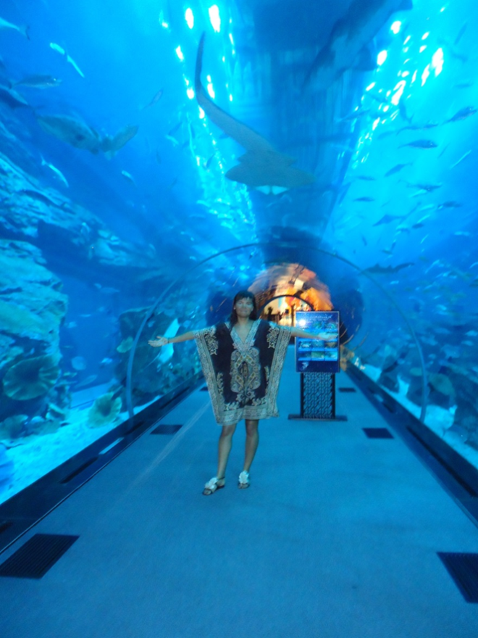
Океанариум — научно-просветительное учреждение, музей живой морской природы.
Термин «океанариум» французского происхождения. Его значение пока не совсем четко определено. Он может включать два типа океанографических учреждений разной конструкции:
• Парки морских млекопитающих;
• публичные морские аквариумы.
Как правило, в океанариумах имеется несколько бассейнов различного объёма. В небольших океанариумах содержат мелких рыб и беспозвоночных, а для наблюдения за их обитателями одну из боковых стенок делают прозрачной. В крупные океанариумы помещают больших рыб, черепах, ластоногих, сирен, китообразных.
(рис.1) Океанариум Dubai Mall
(ОАЭ, Дубай 2012г.

Slide 5
УСТРОЙСТВО ОКЕАНАРИУМА
Океанариум представляет собой экспозицию состоящую из систем малых и больших бассейнов с морской или пресной водой, оснащенных комплексом специализированного инженерного оборудования для содержания морских животных. В зоне инженерного обеспечения океанариума располагаются помещения для систем жизнеобеспечения и поддержания экспозиций, резервуары приготовления и хранения морской и пресной воды, агрегатное оборудование, помещения водоподготовки.

Slide 6
СОЛЕНОСТЬ ВОДЫ ОКЕАНАРИУМА
Соленость вод- химическая особенность природной воды, обусловленная соединением оснований (К, Na, Li, Ca, Mg и другим) с сильными кислотами (SO4, С1 и другими). Различают первую, вторую и третью соленость.
Вода - одно из самых необычных химических соединений со сложными особенностями. Нужно знать эти особенности и уметь регулировать их, потому что от температуры, активной реакции, жесткости и солености воды, от концентрации растворенных в ней газов и отходов жизнедеятельности водных организмов зависят здоровье и жизнь населения океанариума.
(pис.2)рH контролер

Slide 7
Карантинный отсек.
Карантинный отсек океанариума обеспечивает здоровье и благополучие его обитателей. Соответствующие аквариумы, системы жизнеобеспечения и оборудование необходимы не только для успешного выращивания и обеспечения нормальной жизнедеятельности видов, но и для обитания «резервных» рыб, а также для восстановления обитателей после перенесенных заболеваний. Можно также создать специальные отсеки для выращивания живых кораллов и разведения видов.

Slide 8
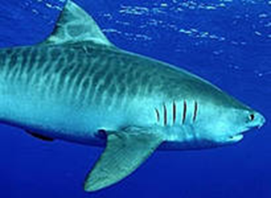
Характеристика объекта выращивания
Тигровая акула (Galeocerdo cuvier) отряда кархаринообразных (Carcharhiniformes).Тигровая акула один из наиболее широко распространенных и крупных видов, обитает в тропических и субтропических водах всех океанов. Наибольшая измеренная длина этой акулы 4,8 м. Обычные размеры составляют 3,6-4,5 м, причем вес при длине около 4 м достигает 585 кг. Тигровая акула имеет большие, грубо зазубренные зубы. У молодых экземпляров, длиной до 1,5-1,8 м, на спине и боках имеются на сером фоне темно-коричневые пятна, сливающиеся в косые или поперечные полосы.
С возрастом эти пятна постепенно исчезают, дольше сохраняясь на хвостовом стебле. Эта акула яйцеживородящая и очень плодовита. Самка приносит 30-50 и даже 80 детенышей. Рождающаяся молодь имеет небольшие размеры всего 45-48 см.

Slide 9
Тигровая акула (Galeocerdo cuvier) отряда кархаринообразных (Carcharhiniformes).

Slide 10
Биотехнологические особенности рыбоводного процесса.
Расчеты
плотность посадки 1шт/100м3
плодовитость самки от 30 до 50 мальков. При оптимальной температуре период между родами от 16-24 мес.
Суточная норма кормления взрослой особи 2 кг при 24-27 оС.
Половозрелость при длине самцов 2-2,9м, самки при 2,5-3,5 м.
В возрасте 2,5 лет
Планируется производить 100 мальков в год.
Для получения потребуется:
100/50=2 половозрелые самки в год
При созревании раз в 2 года потребуется 4 самки
На 4 самки потребуется 2 самца.
При ежегодной замен 2 производителей в год и выживаемости мальков 100% в хозяйстве предусматривается содержание 4 мальков и 4 годовалых рыб для ремонта.
Таким образом на продажу выставляется ежегодно 92 малька.
Для содержания маточного поголовья, для самцов потребуется:
2*6м3 = 12 м3
И для самок 4*6м3 = 24 м3
Для ремонта 4*6м3 = 24 м3
Для мальков 100*3м3=300м2
Емкость для спаривания: 4*6м3 = 24 м3

Slide 11
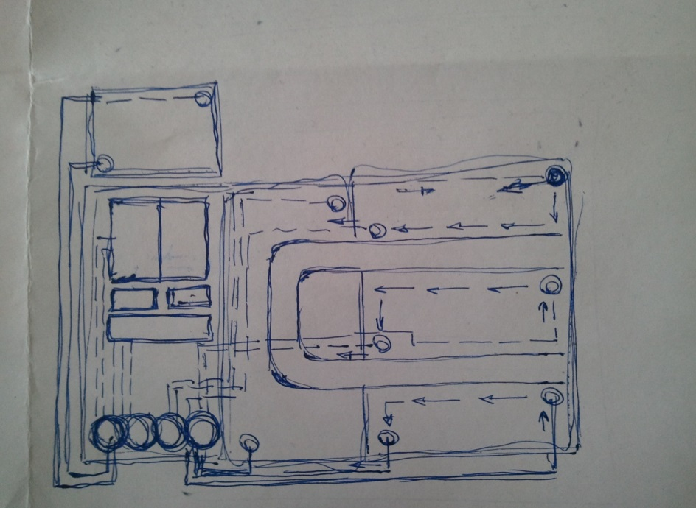
Кормление:
Рацион питания. Тигровая акула неразборчива в еде, эта акула пожирает крабов, лангустов, двустворчатых и брюхоногих моллюсков, кальмаров, самых разнообразных рыб (в том числе других акул и скатов), морских птиц, змей, млекопитающих и черепах, панцири которых она легко рассекает мощными зубами, и вообще любую доступную добычу. Широкие мощные челюсти в сочетании с острыми крупными зубами позволяют тигровой акуле охотиться на крупную добычу.
2кг*10 взрослых особей= 20 кг корма в сутки или 7300кг в год.
Для мальков:
0,5кг*100=50кг корма в сутки или 1500кг в месяц.
План океанариума.

Slide 12
Бизнес-план работы океанариума
Исходные данные:
На продажу ежегодно выставляется 92 малька-9 200 000 р.
Один малек-100 000 р.
взрослая акула – 630 000 р.
Стоимость билета в океанариум-1 000 р.
Посещение людей в год составляет-70 000 человек.
Аренда помещения площадью от 500 м^2 в г. Казань на 1 год: 2 900 000 х 12= 35 000 000 руб.
Цена одной взрослой особи тигровой акулы – 630 000 шт.
630 000 х 10 = 6 300 000 р.
Сотрудники:
директор – 150 000 р/мес
ветеринар – 125 000 р/месс
техник коммуникационных сооружений, систем и сетей – 90 000 р/месс
обслуживающий персонал – 80 000 р/мес (3 человека)
(150 000 + 125 000 + 90 000 + 80 000 х 3) х 12 = 7 260 000 р/год (на зарплату)

Slide 13
Корм: оптовая цена за кг- 260 руб.
2кг*10 взрослых особей= 20 кг корма в сутки или 7300кг в год.
7 300 х 260 = 1 898 000 р/год
Для мальков:
0,5кг*100=50кг корма в сутки или 1500кг в месяц, 18 000кг в год
18 000 х 260 = 4 680 000 р/год
1 898 000 + 4 680 000 = 6 578 000 (руб. за весь корм)
Чистая прибыль = выручка – производственные затраты
выручка = продажа мальков акулы + продажа билетов на посещение океанариума
выручка = 9 200 000 + 70 000 000 = 79 200 000 р/год
производственные затраты = аренда + зарплата сотрудникам + корм акулам + 10 взрослых особей тигровой акулы
производственные затраты = 35 000 000 + 7 260 000 + 6 578 000 + 6 300 000
произв. затраты = 55 138 000 р/год.
чистая прибыль = 79 200 000 – 55 138 000 = 24 062 000 р/год

Slide 14
Капитальные затраты на оборудование:
1) Основной резервуар океанариума (главный танк 400м3) – 9 200 000
2) Резервуар запаса морской воды (дополнительный танк 200м3) – 5 200 000
3) Трубопроводы раздачи воды – 3 100 000
4) Насосы – 3 700 000
5) Песчано-гравийные фильтры – 4 300 000
6) Циркуляционные насосы – 3 900 000
7) Уравнительная камера – 1 800 000
8) Камера дегазации – 2 100 000
9) Воздушный компрессор – 1 900 000
10) Генератор озона – 2 700 000
11) Автоматическая система подогрева воды – 1 300 000
12) Бетонная камера сточных вод – 7 300 000
13) Буферная емкость – 2 400 000
14) Биологический фильтр со спец. наполнителем – 2 900 000
15) Вихревые песочные фильтры – 1 300 000
16) Локальный озоновый генератор – 1 700 000
17) Контроллер кислотности – 900 000
18) Ультрафиолетовый стерилизатор – 700 000
19) Система аквариумного освещения – 3 100 000
20) Акриловые смотровые панели и элементы тоннеля – 5 300 000

Slide 15
21) Движущаяся дорожка – 2 500 000
22) Аудио сопровождение – 1 700 000
23) Компьютерное оснащение экспозиций – 3 100 000
24) Элементы справочной информации – 500 000
25) Искусственный ландшафт, скалы, деревья – 1 700 000
Всего капитальных затрат: 74 300 000 р.
Окупаемость океанариума = капитальные затраты / прибыль:
74 300 000 / 24 062 000 = 3.09 лет ~ 3 года.
Рентабельность океанариума = прибыль / кап.затраты:
24 062 000 / 74 300 000 = 0.324 %

Slide 16
Уникальность океанариума состоит в том, что здесь удалось собрать эксклюзивную коллекцию редких видов рыб ,например: тигровых акул. Океанариум ведет научно-просветительскую работу - это, в первую очередь, увлекательные и познавательные экскурсии для посетителей любого возраста, а также занимательные уроки для школьников.
Главный аквариум, объемом 400м3, открывает экспозицию «Моря и океаны». В тоннеле, которого чувствуешь себя словно в подводном царстве, наблюдая, как прямо над головой кружат тигровые акулы. Декорации океанариума выполнена в виде подводного мира.
Тигровые акулы часто плавают вместе – за это наши водолазы называют их «сладкой парочкой». Вы сможет стать свидетелем захватывающего шоу «Кормление акул».

Slide 17
Спасибо за внимание !

